Slide 1
Det matematisk-naturvitenskapelige fakultet
Yvonne Halle
Studiekvalitetsmidler 2024

Slide 2
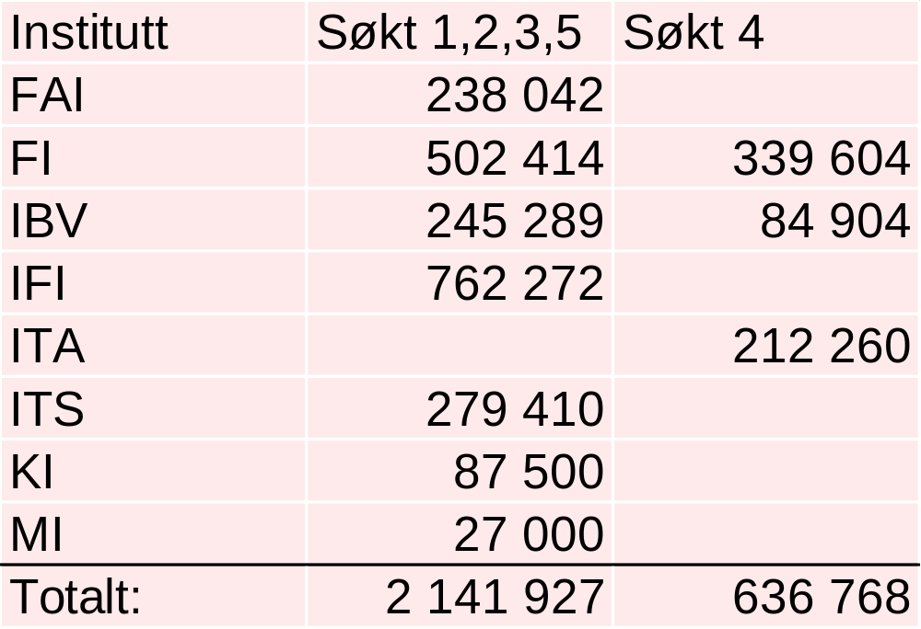
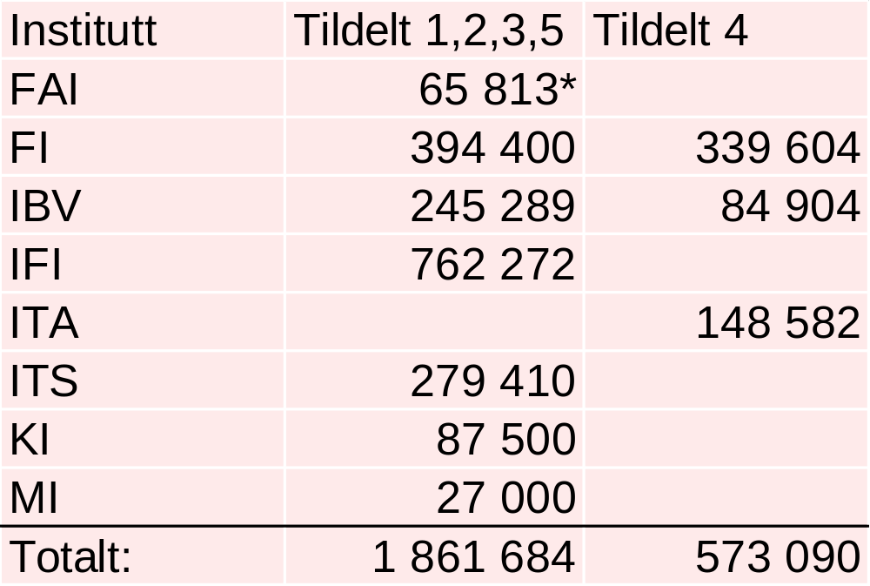
Søknader og tildelinger 2024
Søknader per institutt: Tildelinger per institutt:
* En søknad ikke endelig avklart enda

Slide 3
Antall prosjekter
Totalt antall prosjekter søkt: 31 (25 SKM + 6 CCSE)
Totalt antall prosjekter tildelt: 29 (24 SKM + 5 CCSE)
Post: | Søkt: | Tildelt:
1: Utvikling av programmer, emner og undervisning | 13 | 12*
2: Læringsmiljø | 9 | 9
3: Arbeidsmiljø/undervinsingsmiljø | 3 | 3
4: CCSE-midler | 6 | 5
5: Undervinsing for bærekraft
Totalt: | 31 | 29
* En søknad ikke endelig avklart enda

Slide 4
Vurderinger
Strukket oss langt for å kunne støtte mange prosjekter
Innenfor «kriteriene»
Gir ikke penger til tilbud vi mener institutt/fakultet/UiO vanligvis dekker
CCSE gir kun lønnsmidler (til studenter som ansettes på CCSE)
Vi dekker (normalt) ikke lønnsmidler til ph.d. og post.doc
Mye penger, tar kontakt ved spørsmål, lite tid å bruke på uklare søknader

Slide 5
Rutiner
Tildelinger i 2022: Brukes i løpet av prosjektår (fra tildeling i mars/april – til rapportering i februar), kan videreføres til 2023
Tildelinger i 2023: Gjøres opp etter rapporteringsfrist i februar, søknader om videreføringer til 2024
Tildelinger i 2024: Prosjektår endres til kalenderår (tildeling i januar – rapportering og overføring av tildelte midler i desember
  søknadsfrist november
  REAL Prat

Slide 6
Refleksjoner:
Nettskjema
Oversikt over søknader på en nettside
Informasjon om utlysning og REAL Prat

